Slide 1
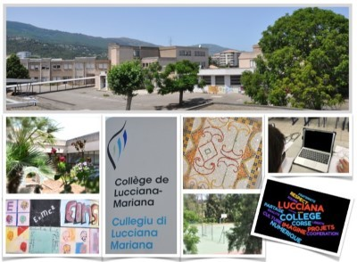
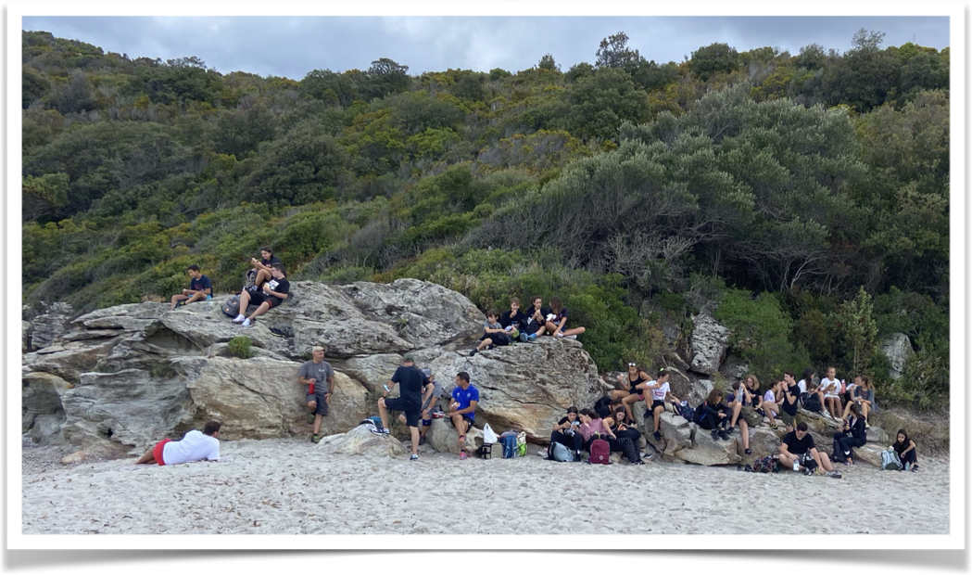
Collège Lucciana Mariana
Nature Santé et Citoyenneté
Une EPS Créatrice de Solidarité
Equipe EPS représentée par Fournier Sandrine

Slide 2
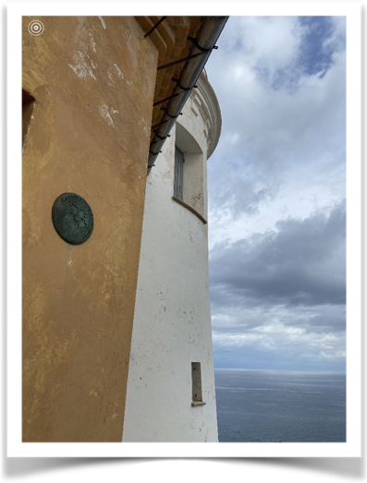
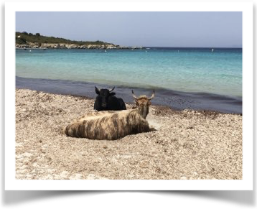
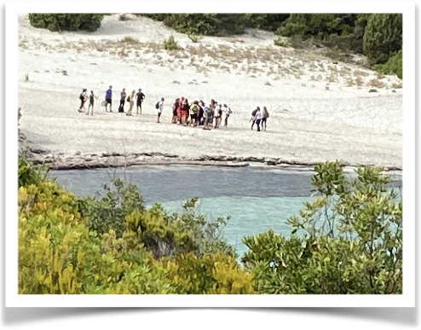
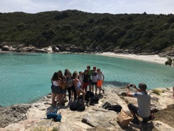
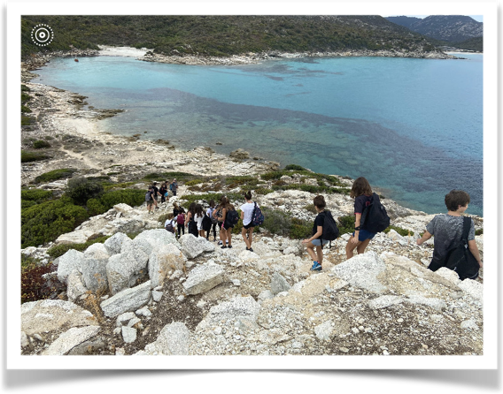
Problématique et Objectifs
Eduquer à la santé, aux soft skills et à l’éco-citoyenneté, avec comme point d’appui la protection de la flore et de la faune, et une meilleure connaissance historique et scientifique du patrimoine corse.
Acquérir des connaissances historiques et scientifiques
du patrimoine naturel et bâti .
Développer des compétences de maitrise de soi, de solidarité,
et de prises de décisions responsables, grâce à l’orientation et la
gestion de l’effort en randonnée.

Slide 3
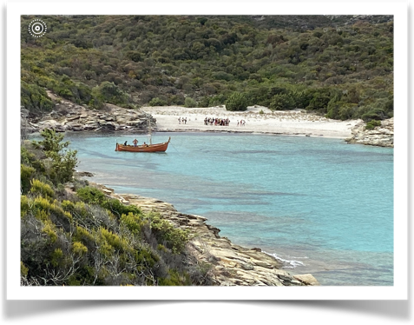
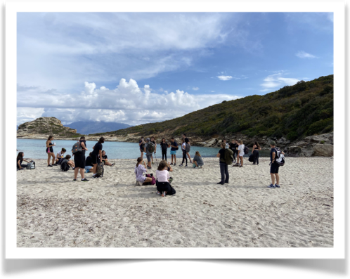
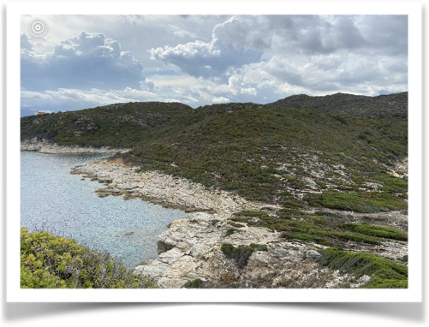
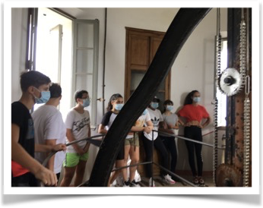
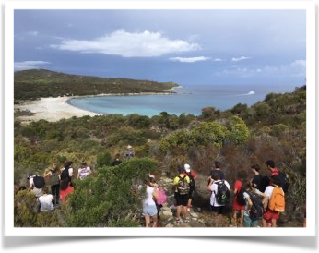
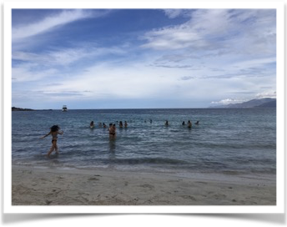
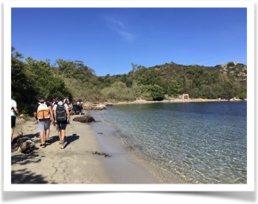
Classes concernées : toute la cohorte des élèves de 4ème du collège, soit 6 divisions (dont 1 bilingue), 146 élèves.
Ce projet fait partie d’un projet global mené pour TOUS les élèves de l’établissement. En effet, toutes les classes bénéficient d’une journée de sensibilisation aux enjeux d’éco-citoyenneté et de développement de compétences psychosociales grâce à une sortie pleine nature, située de préférence en début d’année scolaire afin de favoriser la cohésion des groupes classes.

Slide 4
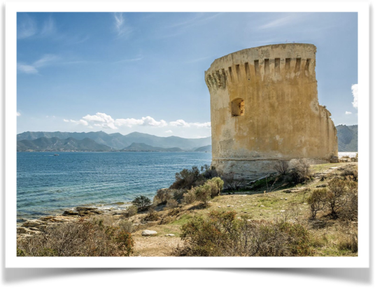
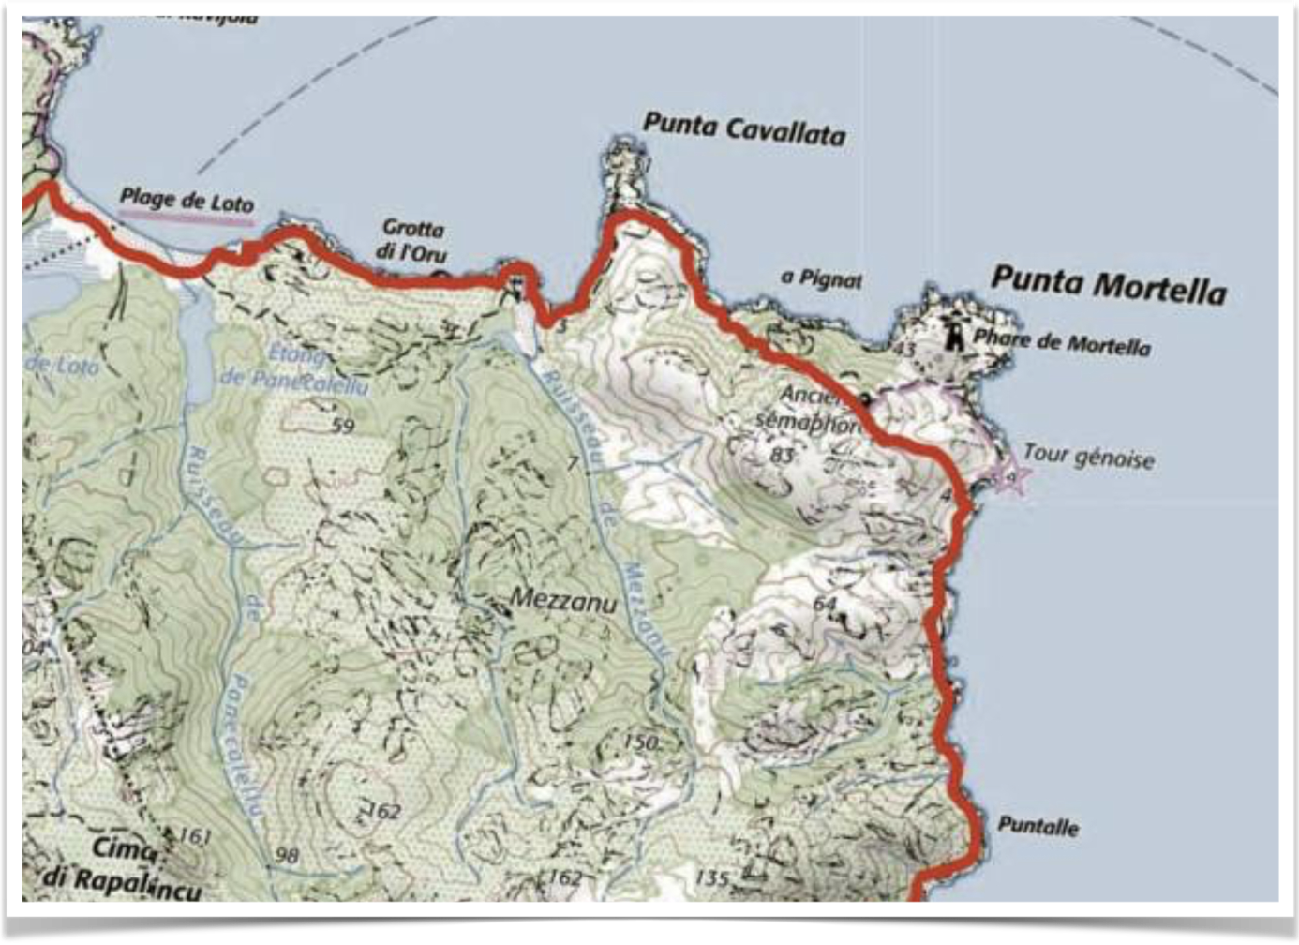
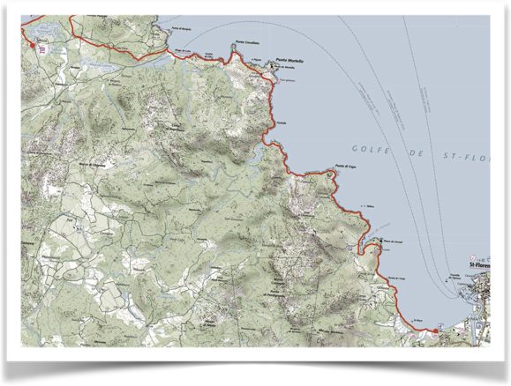
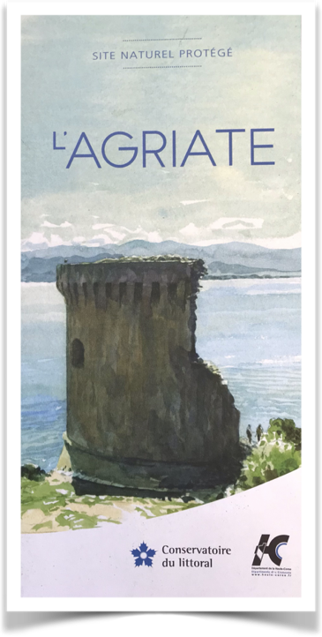
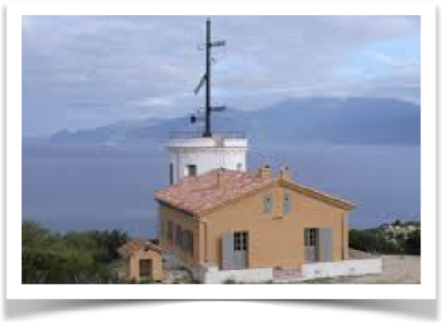
Randonnée à partir de cartes plastifiées
Chaque duo d’élèves aura la responsabilité, au cours de la journée,
de conduire le groupe au point suivant en étant vigilant
à la vitesse de déplacement, la fatigue, les capacités de chacun.

Slide 5
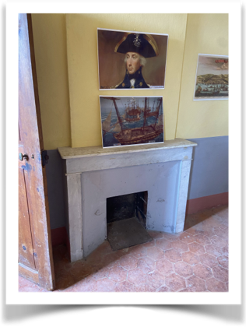
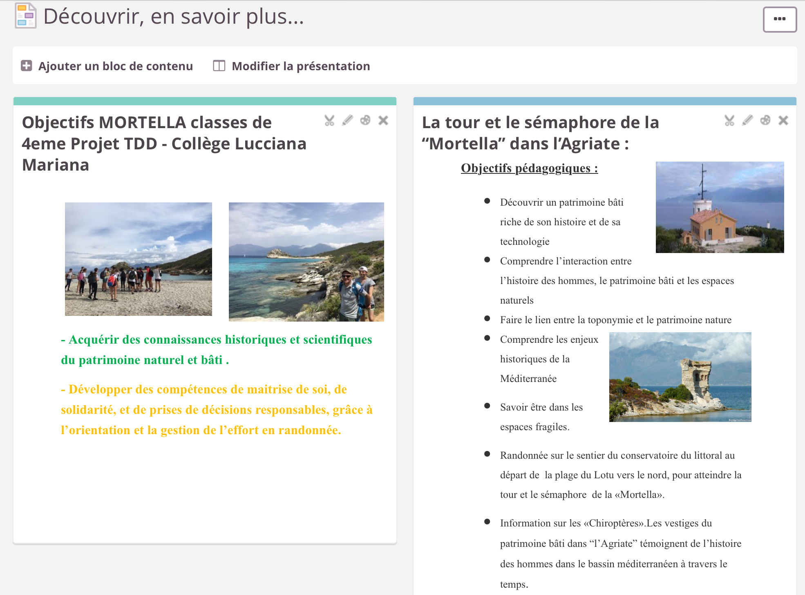
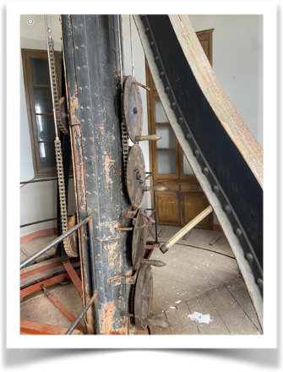
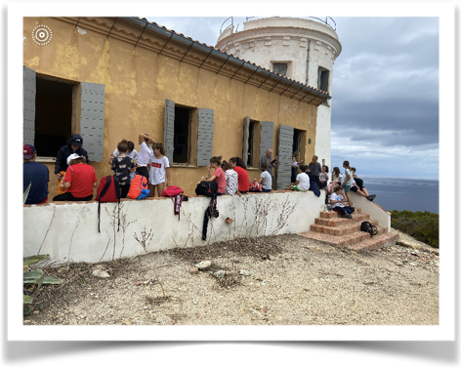
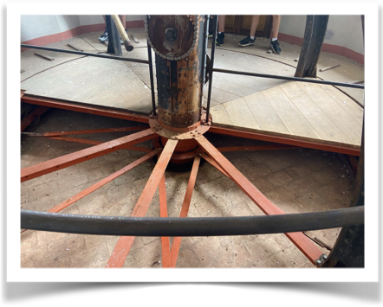
Patrimoine bâti et histoire
Travail interdisciplinaire mené avec les professeurs d’Histoire
( Extrait page ENT élève )
Remerciements à Mr Piana et Mr Montécattini pour cette belle randonnée et les informations sur l’historique du site.

Slide 6
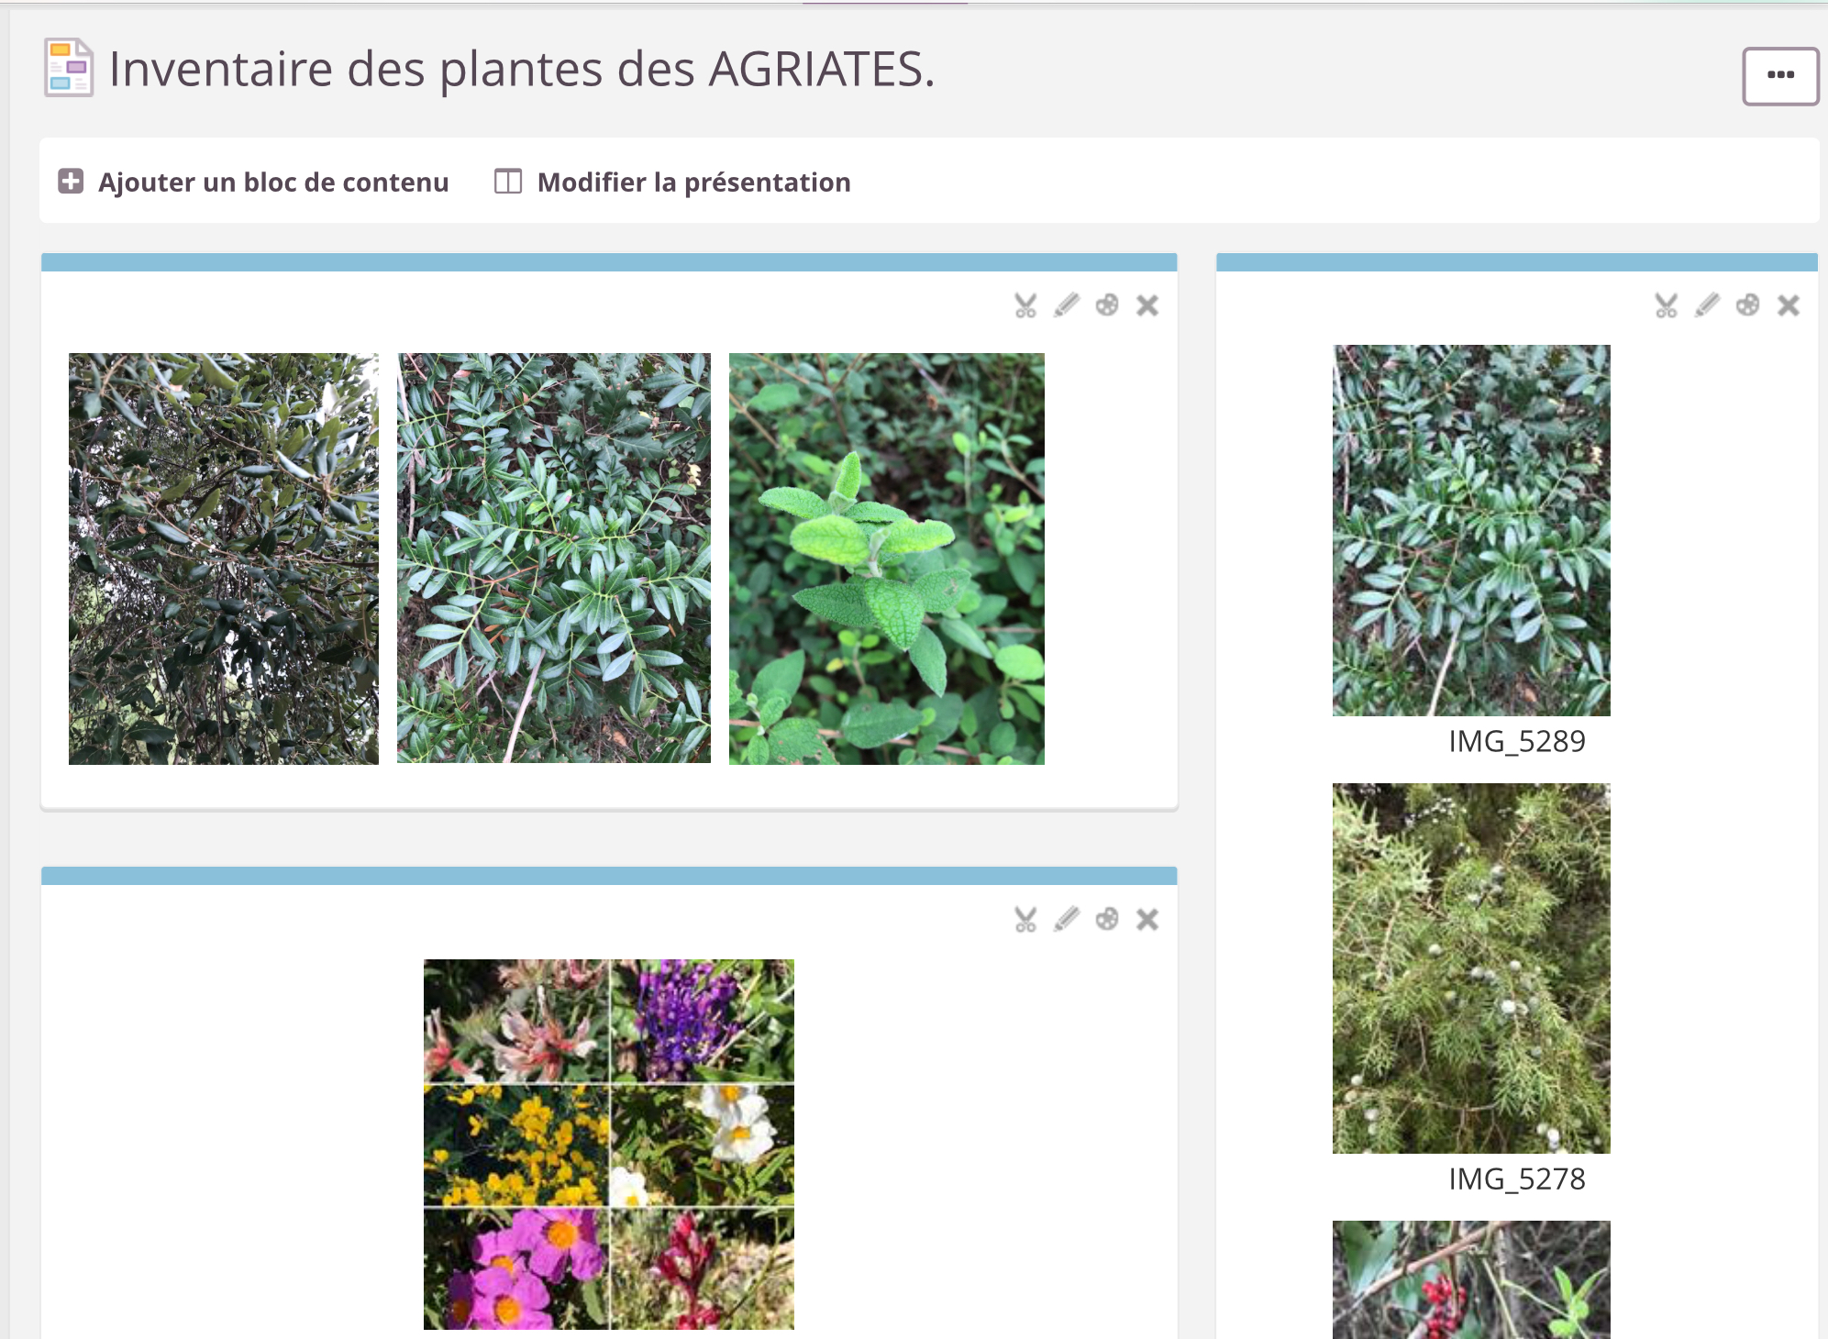
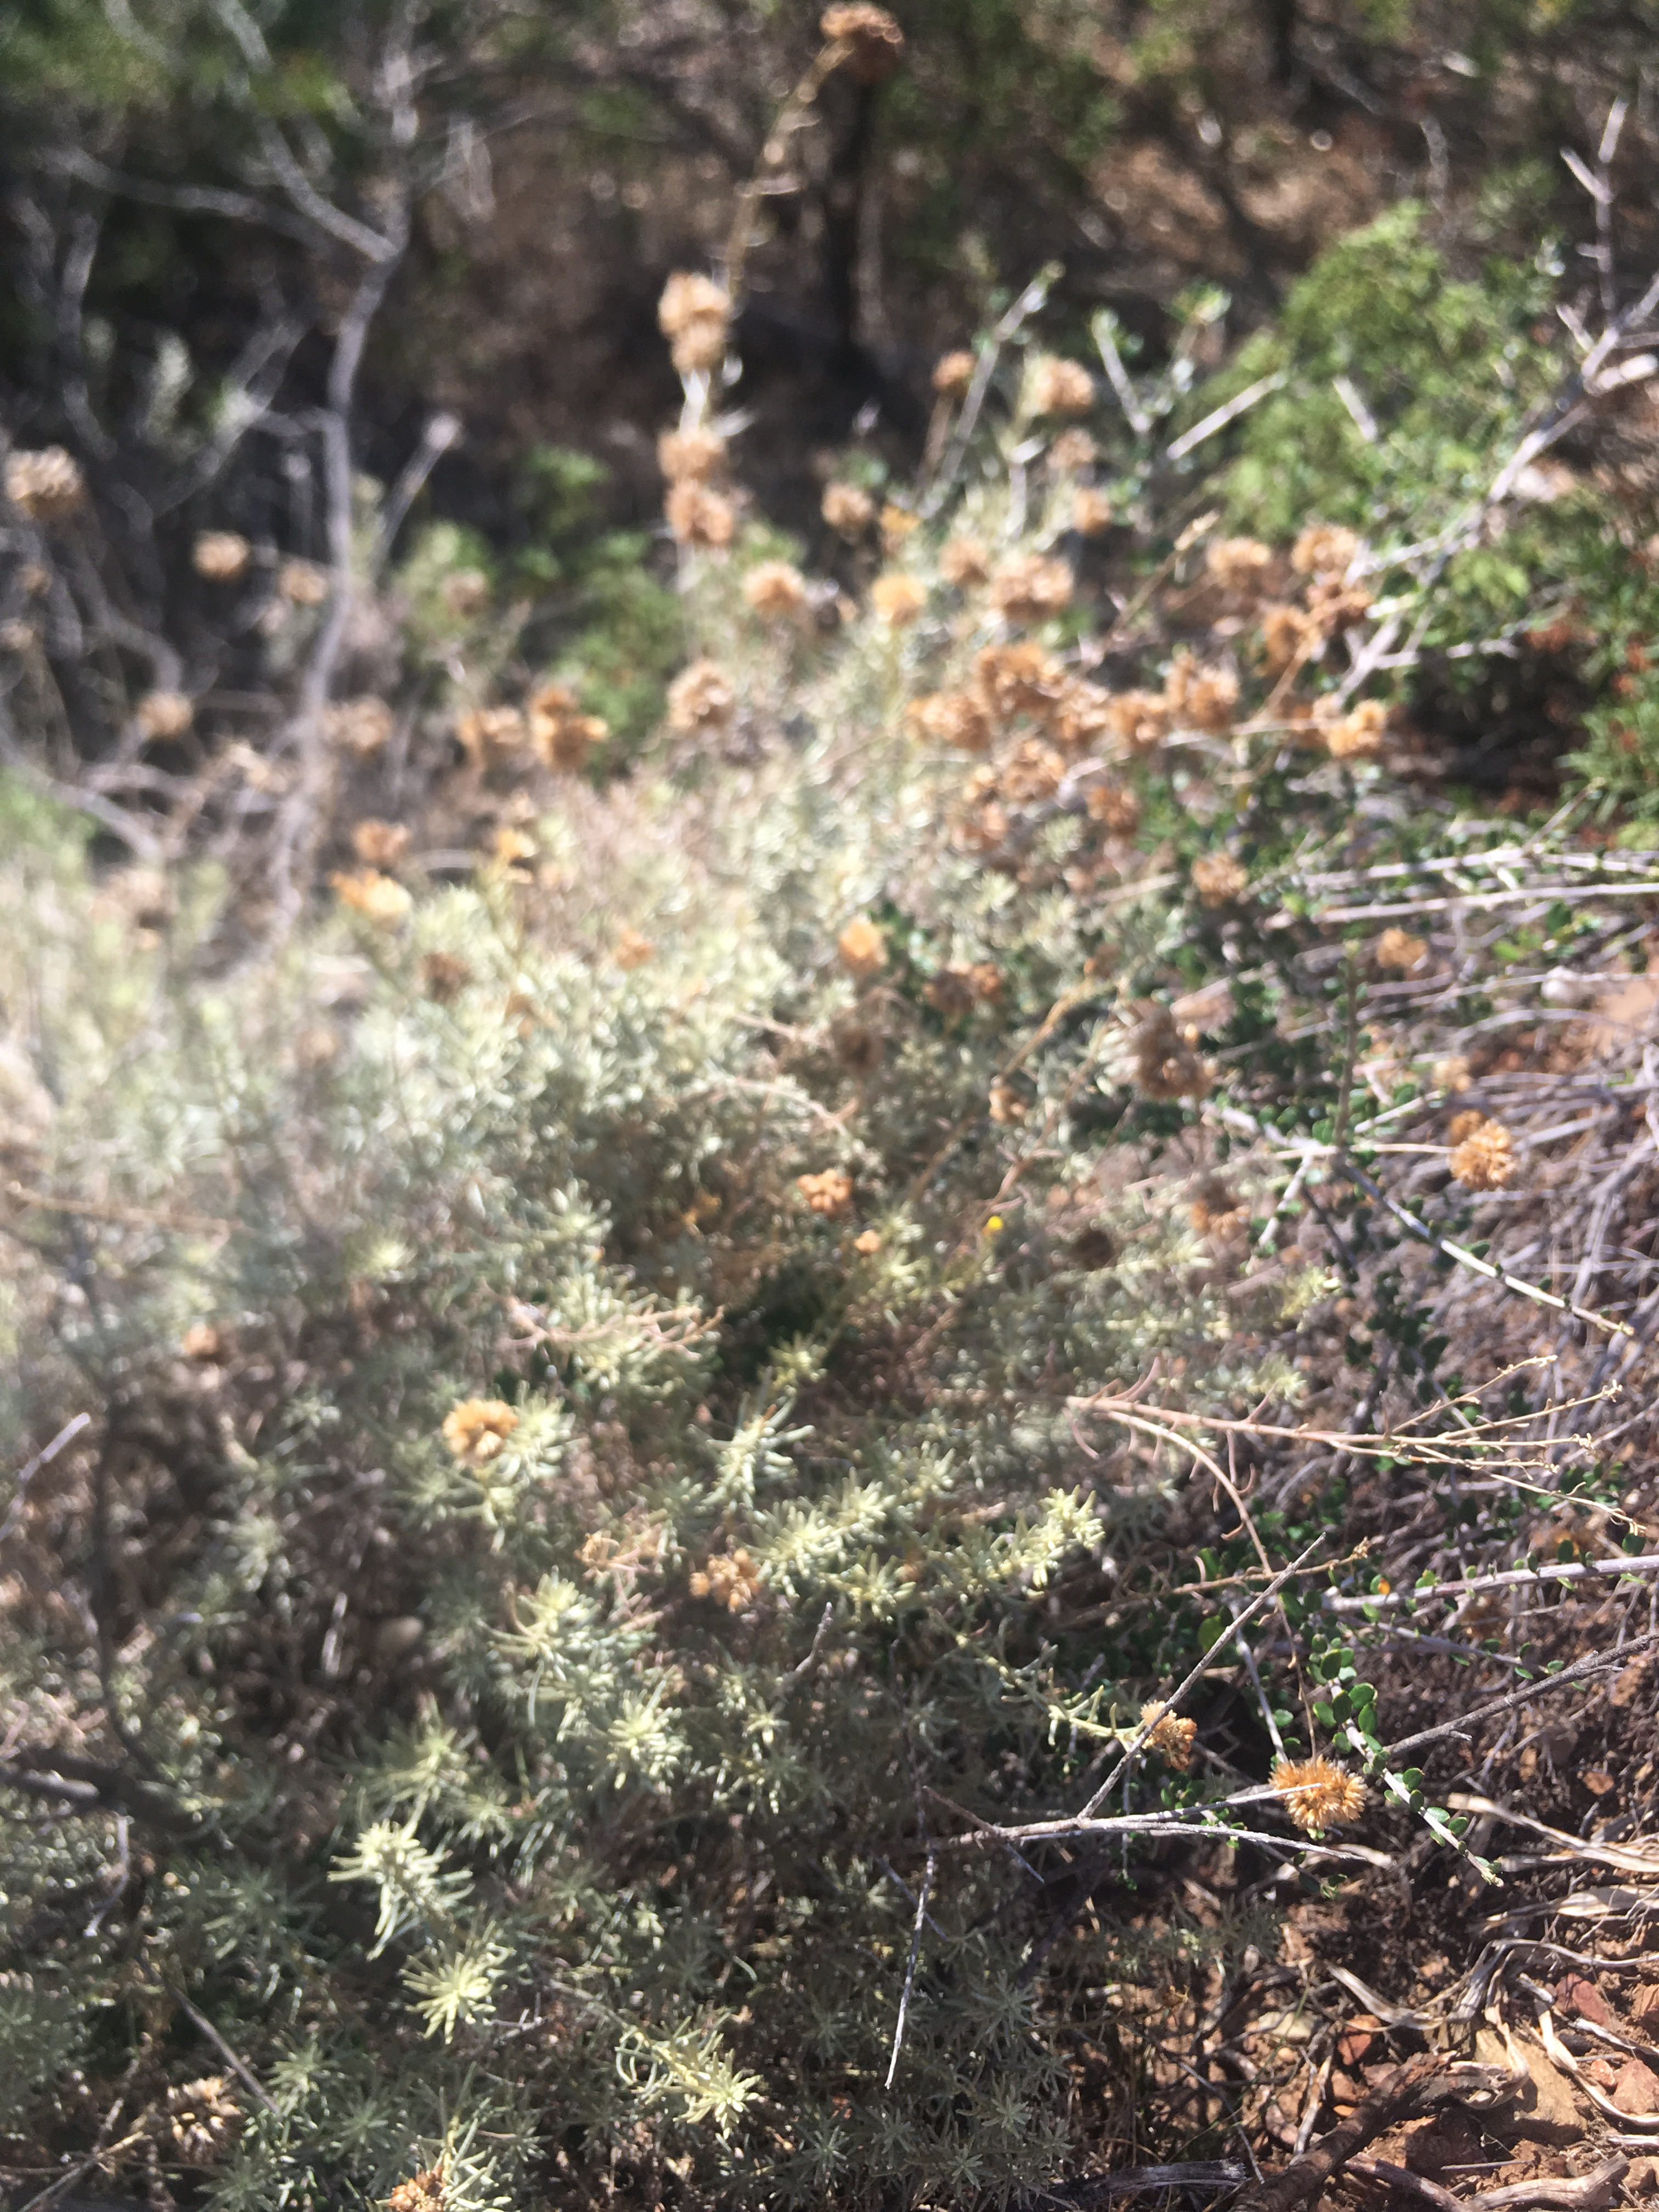
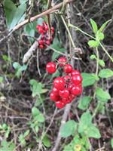
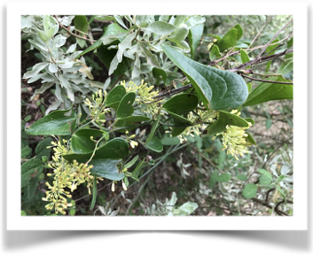
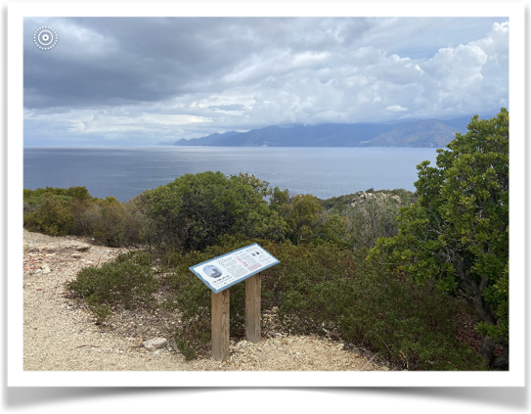
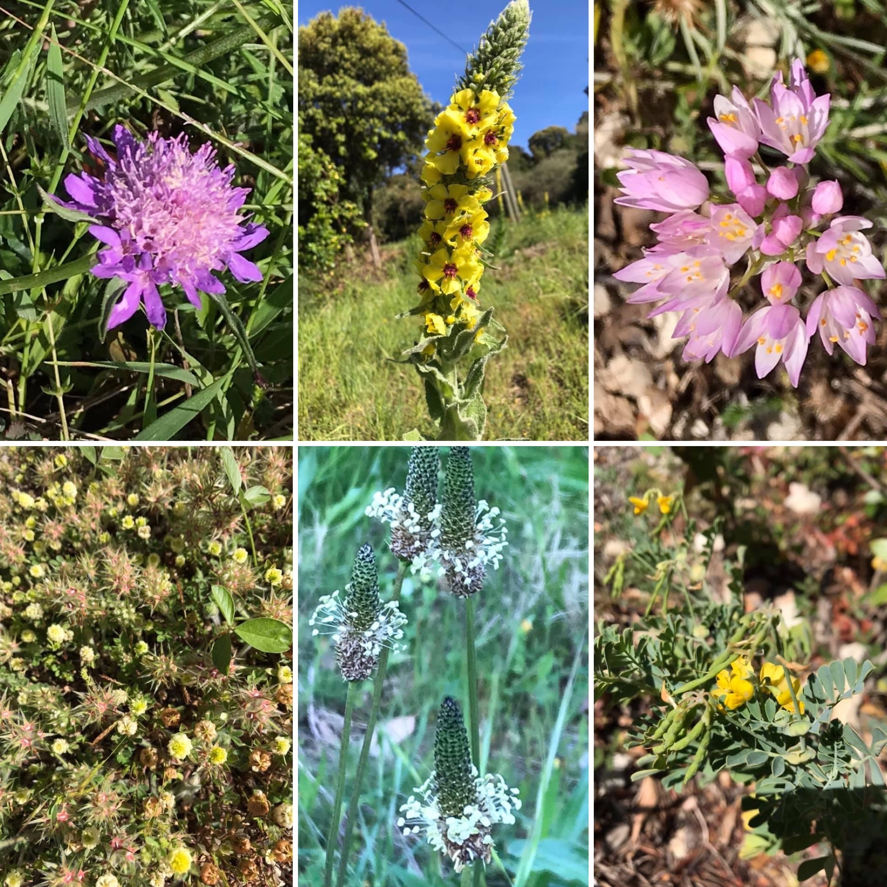
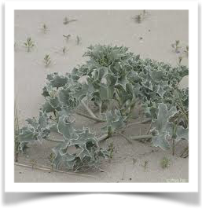
Faune et Flore
Travail interdisciplinaire mené avec les professeurs de SVT
( Extrait page ENT élève )

Slide 7
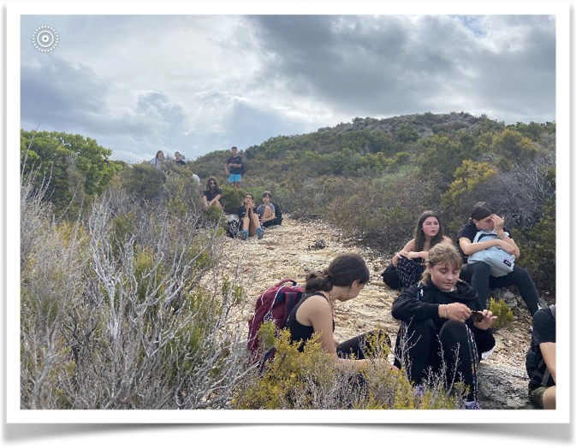
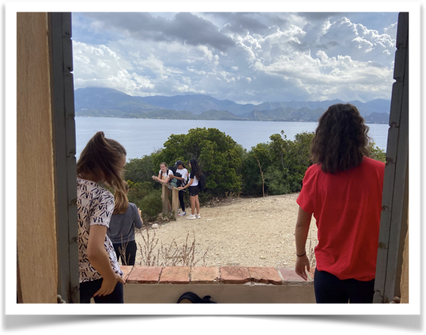
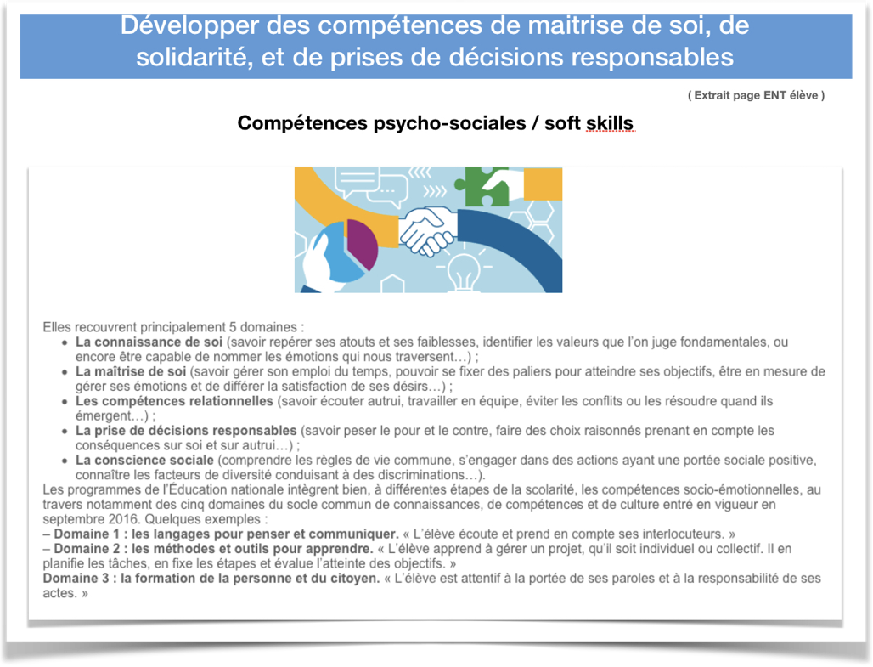
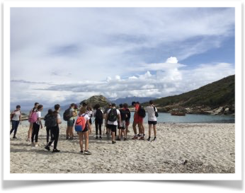
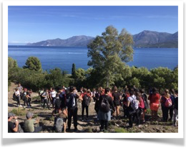

Slide 8
Partenariat

Slide 9
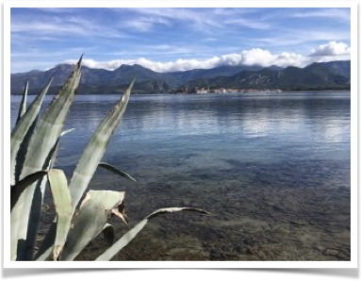
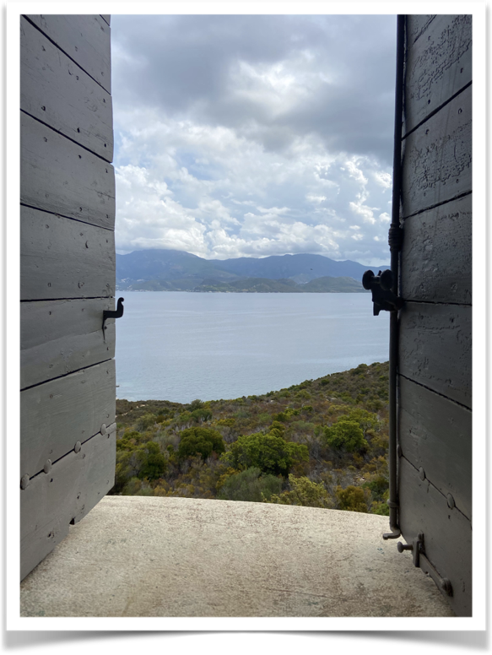
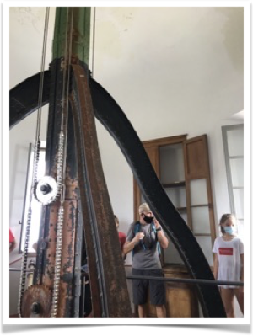
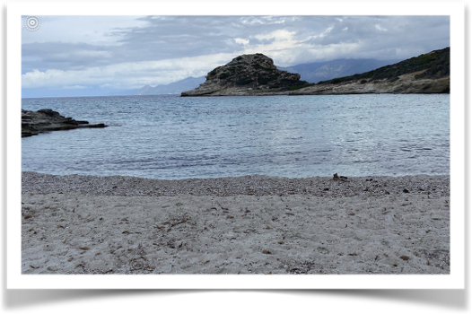
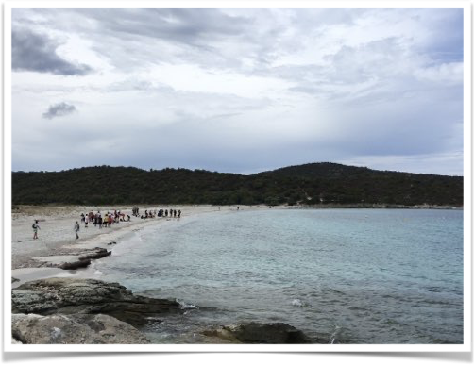
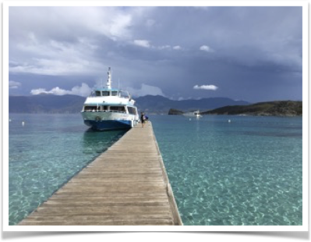
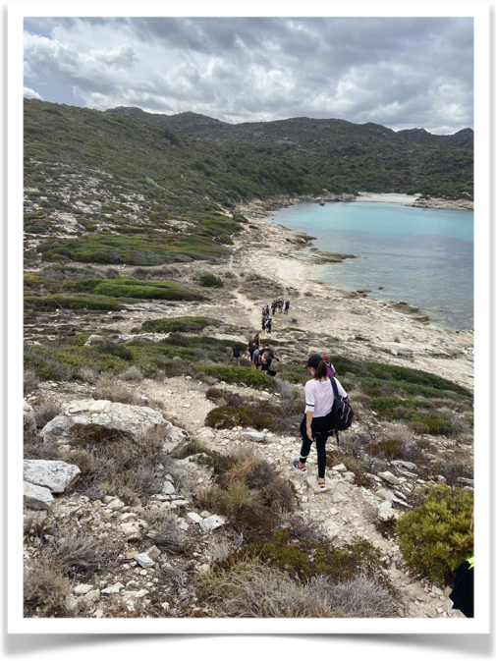

Slide 10
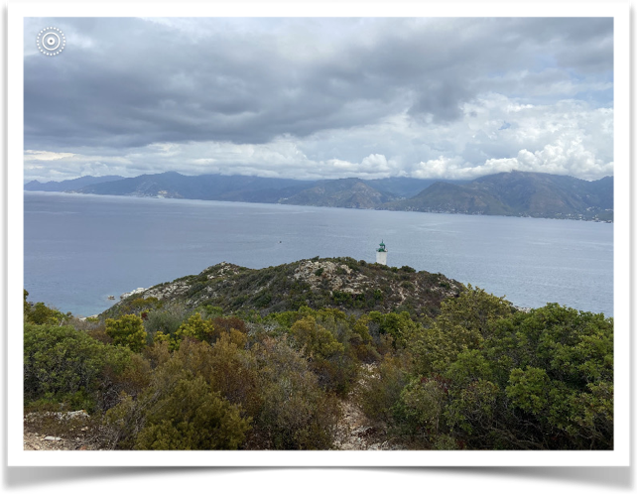
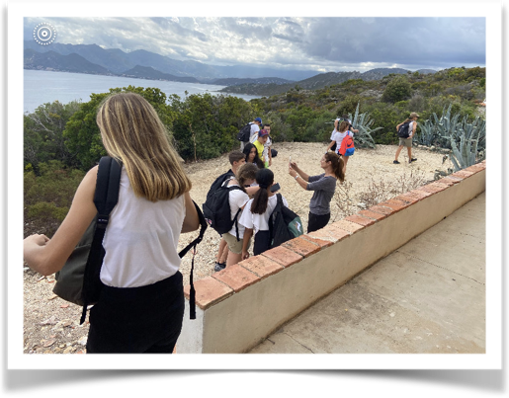
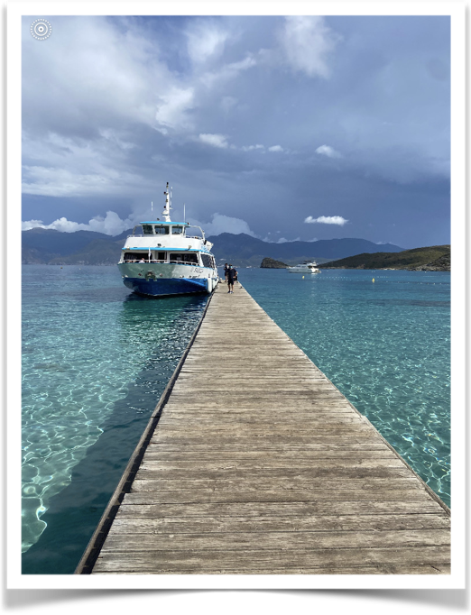
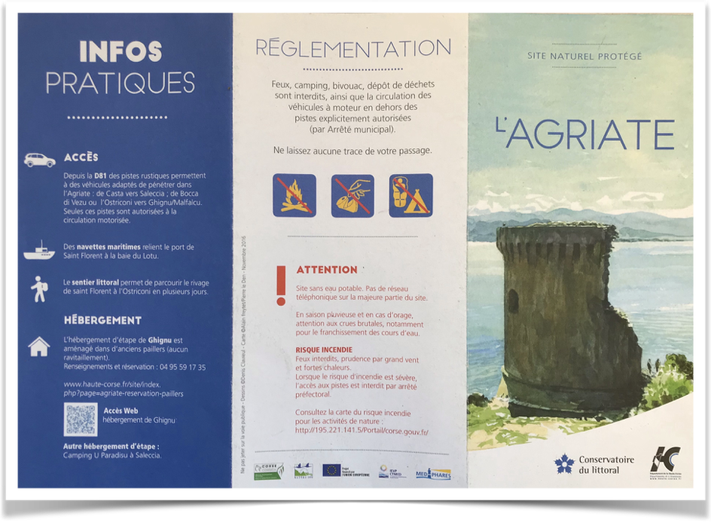
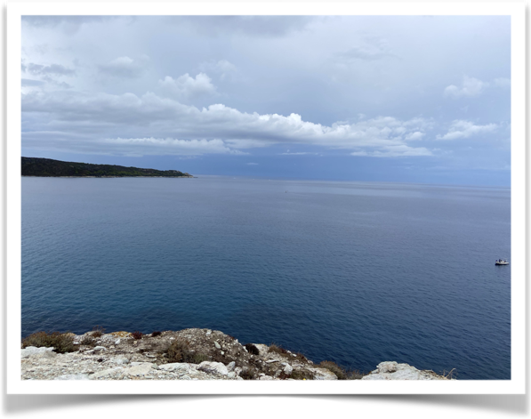
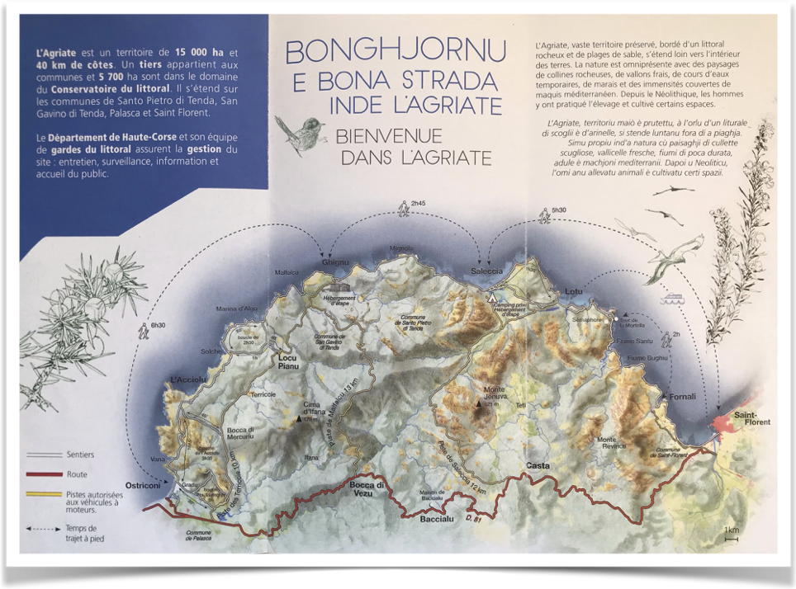
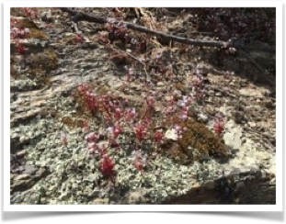
2020

